Slide 1

هنر والدگری؛ حضور در کنار کودک

Slide 2

2
۲
مدرسه سیمرغ
۱۳۸۸
۱۳۸۹
۱۳۹۵
۱۳۹۹
۱۴۰۰
۱۴۰۱
۱۴۰۲
توسعه آموزش
تسهیلگری
توسعه خدمات تسهیلگری و کوچینگ سازمانی
طراحی و اجرای پروژه ۶ ساله شهری و
پروژه ۸ ساله پژوهشی ملی
توسعه آموزش
آنلاین
توسعه خدمات کوچینگ
تکمیل پروژه شهری و طراحی خدمات و طراحی تجربه مخاطب باغ کتاب تهران
راه اندازی موسسه

Slide 3

۳
مدرسه سیمرغ از نگاه آمار
۶۰
شهر مختلف ایران
۲۰
کشور مختلف دنیا
۱۰۰۰
مدیر و مربی آموزش دیده
۲۰،۰۰۰
شرکت کننده دوره‌ها
۹۵%
رضایت شرکت کنندگان
۴۰۰۰
دقیقه محتوای چند رسانه‌ای
۱۰۰
اجرا در مدارس و مهـدهـای‌کودک
۵۰
اجرا در برنامه های تلویزیونی

Slide 4

رهایی از استرس‌های والدگری

Slide 5

5
معرفی دوره
  دوره «هنر والدگری؛ حضور در کنارکودک» برگرفته از برنامه Bringing Up Great Kids (BUGK) بنیاد ACF استرالیا طراحی شده است. و به شما کمک می‌کند تا با شناخت بهتر فرزندتان، بازاندیشی در الگوهای تربیتی خود و تقویت مهارت‌های ارتباطی، محیطی امن و صمیمی برای کودک خود بسازید.

Slide 6
6
6
مسیر برنامه هنر والدگری :حضور کنار کودک
ثبت نام
عضویت در گروه مجازی والدین
جلسات اموزشی گروهی
جلسات فردی همراه با منتور
محتواهای تکمیلی متناسب با دغدغه روز والدین ایرانی
پادکست های روزانه ذهن آگاهی

Slide 7
7
رویکرد دوره
  رویکرد این دوره بر پایه ذهن آگاهی (mindfulness)، تأمل والدین بر الگوهای رفتاری خود (reflectiveness)، و ایجاد ارتباط احترام‌آمیز با کودک است. تمرکز اصلی نه بر تغییر مستقیم کودک، بلکه بر رشد و تغییر نگاه والد است که به صورت طبیعی منجر به تغییر رفتار کودک می‌شود. در این مدل با تاکید بر روایتگری (narratives) و تکیه بر نقاط قوت والدین و نگاه مبتنی بر شفقت (self compassion)، افراد تعامل تازه ای را در ارتباط با خود و فرزندشان تجربه می کنند.

Slide 8
8
مخاطبین دوره
همه والدین و مراقبین و مربیان کودک (خردسالی تا قبل از 8 سالگی) می توانند مخاطب این دوره باشند . پیش‌نیاز خاصی لازم نیست، فقط کافی ‌است انگیزه برای یادگیری و تغییر داشته باشید.

Slide 9
9
دستاورد دوره برای شرکت کنندگان
کاهش تنش‌ها و مشاجره‌ها
آرامش بیشتر در خانه و محیط های ارتباطی کودک
رابطه گرم‌تر و صمیمی‌تر با فرزند
بهبود مهارت‌های گوش دادن و ارتباط مؤثر

Slide 10
10
سرفصل های دوره
  برنامه هنر والدگری حضور در کنار کودک یک دوره والدگری بازتابی است که والدین تشویق می‌شوند سبک تربیتی خود را بررسی کنند و‌پیام‌هایی که به فرزندان خود می‌دهند بازبینی کنند.والدین در این دوره درباره رشد مغز کودک، نیازهای عاطفی او و چگونگی پاسخ به رفتار کودک آموزش می‌بینند.
  ساختار دوره به صورت داستانی است که حول چند فصل می‌چرخد؛ هر فصل بر فصل بعدی بنا می‌شود تا والدین روششان در تربیت را بهبود دهند.

Slide 11
11
در پایان دوره، شرکت‌کنندگان باید موارد زیر را بدانند یا انجام دهند:
سبک‌های تربیتی خود را بفهمند
چگونه نیازهای فرزندان را تشخیص دهند و به آن پاسخ دهند
چگونه رابطه‌ای مثبت و محترمانه با فرزندان بسازند
چگونه از منابع و پشتیبانی برای نقش والدگری استفاده کنند
پیام‌هایی که به فرزندان می‌دهند را بشناسند و بازتاب کنند

Slide 12
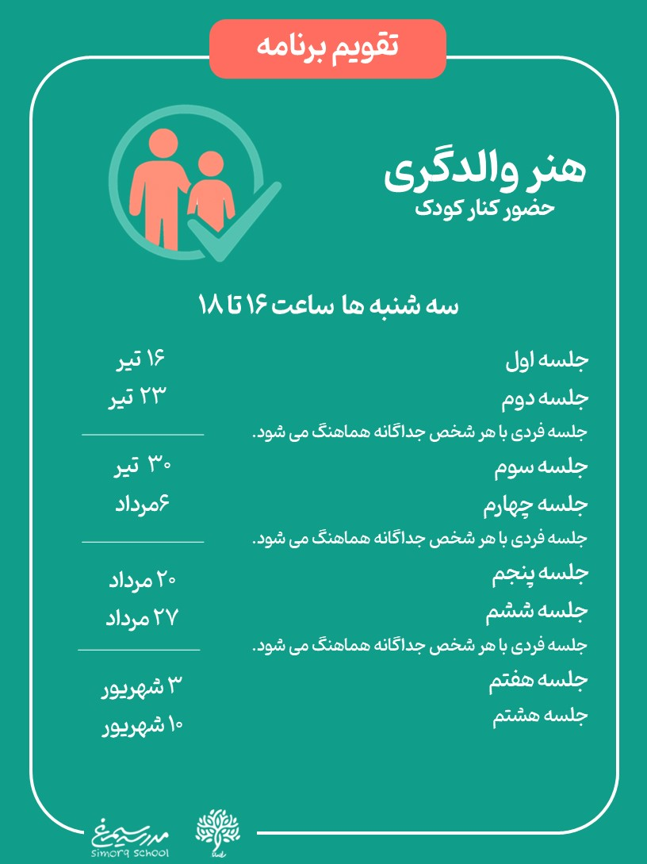
12
تقویم اجرایی

Slide 13
13
نظرات مخاطبان
قدرت همدلی و یادگیری گروهی
ملموس و کاربردی
داشتن هم‌گروهی‌هایی که تجربیاتشان را به اشتراک می‌گذارند، دوره را منحصر‌به‌فرد کرده است. گاهی راه‌حلی که برای یکی از ما جواب داده، برای بقیه هم مؤثر است. این همدلی باعث رشد ما می‌شود.
تمرینات عملی و کاربردی این دوره باعث شده تأثیرش را در زندگی‌ام ببینم. چیزی فراتر از دانستن، اینجا واقعاً تجربه می‌کنم و کیفیت زندگی‌ام بالاتر رفته است.
کشف‌های عمیق در جلسات منتورینگ
احساس رضایت
در جلسه منتورینگ، چندین راه جدید برای مشکلاتم پیدا کردم. از تعارض‌های ذهنی بیرون آمدم و حس سبکی دارم. انگار راه‌هایی که نمی‌دیدم، حالا جلویم باز شده‌اند.
این دوره به من احساس کافی بودن و رضایت از خودم داد. فهمیدم که خطا کردن طبیعی است و والد خوب بودن یعنی رشد مداوم، نه بی‌نقص بودن

Slide 14
14
نظرات مخاطبان
رهایی از سرزنشگری
اثر ذهن آگاهی
کم‌کم دارم از روی صندلی سرزنش بلند می‌شوم و به صندلی شفقت با خودم نزدیک‌تر می‌شوم. حالا هر اشتباهی را برای خودم بزرگ نمی‌کنم و به جای سرزنش، به ترمیم رابطه با فرزندم فکر می‌کنم.
تمرین‌های ذهن‌آگاهی باعث شد بیشتر در لحظه زندگی کنم. حالا حتی موقع آشپزی، صدای آب یا حباب‌های داخل لیوان برایم معنا پیدا کرده است. این تنها چیزی باشد که از دوره یاد بگیرم، برای یک والد رها کافی است!
والدگری از زاویه ای جدید
تجربه رهایی
من همیشه فکر می‌کردم مادر خوبی نیستم، اما در منتورینگ متوجه شدم این فکر، فقط یک فکر است! فهمیدم که باورهای من، مستقیماً روی فرزندم تأثیر می‌گذارند. حالا دارم خودم را از این چرخه بیرون می‌کشم.
امروز یاد گرفتم که رهایی، بی‌خیالی نیست! بلکه یعنی مسئولانه و متعهدانه قدم بردارم، اما خودم را درگیر فشارهای غیرضروری نکنم. والدگری یعنی ایجاد بستری که کودک بتواند نیازهایش را برآورده کند.

Slide 15
15
نظرات مخاطبان
قدرت همدلی و یادگیری گروهی
تغییر نگرش
اینجا یاد گرفتیم که والدگری نباید به دام کمال‌گرایی بیفتد. روانشناسی برای کمک به ماست، نه اینکه احساس گناه و ناتوانی بیشتری ایجاد کند. در این دوره، جای رهایی از بایدها و نبایدهای دست‌وپاگیر است
کم‌کم گره‌هایی که سال‌ها در ذهنم داشتم باز می‌شود. احساس می‌کنم از دنیای استیصال و بیچارگی، وارد دنیای کارآمدی شده‌ام. حالا بهتر می‌توانم دنیای فرزندم را درک کنم.
کشف‌های عمیق در جلسات منتورینگ
احساس رضایت
در جلسه منتورینگ، چندین راه جدید برای مشکلاتم پیدا کردم. از تعارض‌های ذهنی بیرون آمدم و حس سبکی دارم. انگار راه‌هایی که نمی‌دیدم، حالا جلویم باز شده‌اند.
جلسه منتورینگ عالی بود! پر از بغض و فکرهای درهم‌برهم وارد جلسه شدم، اما در پایان، احساس شفافیت، رهایی و شفقت داشتم. باورم نمی‌شد چطور با ترس‌های پنهانم روبه‌رو شدم و چقدر از این آگاهی خوشحال هستم.

Slide 16
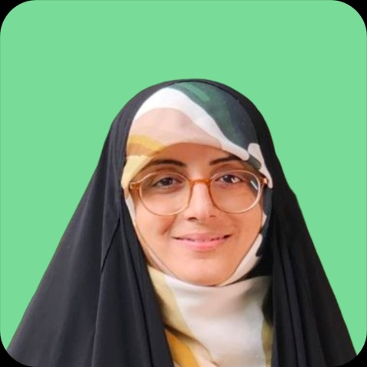
16
16
مربی دوره
سوده شبیری
مادر سه فرزند (کودک . نوجوان . جوان )
برگزار کننده دوره برای بیش از 5000 نفر در حوزه های والدگری . ارتباطی . توسعه فردی
مدرس دوره های تربیت تسهیلگر
نویسنده 3 عنوان کتاب و برگزیده جشنواره کتاب رشد
پژوهشگر در حوزه زندگی بر مدار ارزش

Slide 17
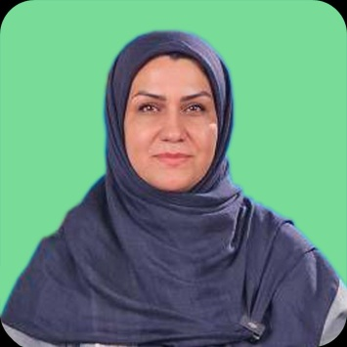
17
17
سرپرست دوره
فاطمه رحمانی
تعهد سرپرست حمایت همه جانبه از شرکت کنندگان و بهره بردن تک تک آن ها از دوره هنر والدگری . حضور کنار کودک است . اگر شرکت کنندگان برای استفاده از محتوا و ساختارهای دوره هر گونه مانعی داشته باشند . سرپرست دوره از آن ها حمایت می کند

Slide 18
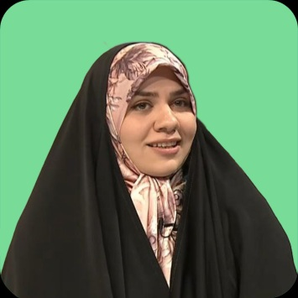
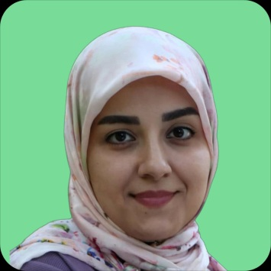
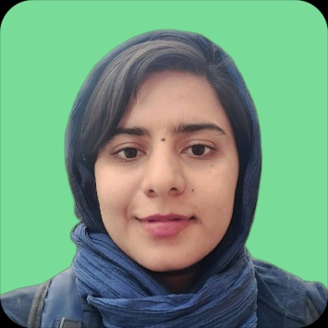
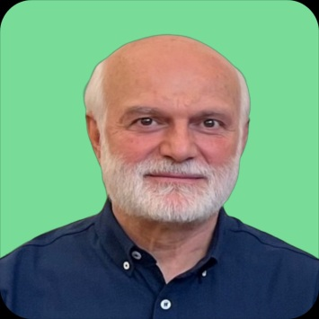
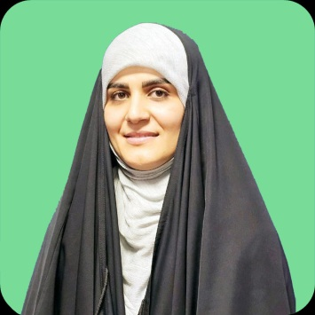
18
18
منتورهای دوره
مینو حسینی
زینب هاشم پور
سپیده آبکار
حمید ترقی جاه
نسترن بروجردی

Slide 19
19
شرایط ثبت نام
11 میلیون و ۵۰۰ هزار تومان
مبلغ دوره
۸ میلیون و ۹۰۰ هزار تومان
شرایط ثبت نام در تخفیف زودهنگام
۸ میلیون تومان
شرایط ثبت نام نقدی
۱۳ میلیون تومان
زوجین ( هر دو نفر )
۱۳ میلیون تومان
هر دو دوره هنر والدگری
5/500میلیون تومان
ریویو
مبلغ می تواند با توافق با مسئول مالی به صورت اقساط پرداخت شود .

Slide 20

با احترام و قدردانی از توجه شما

